Slide 1
Python入門講座 Step 1 第0回 イントロダクション

Slide 2
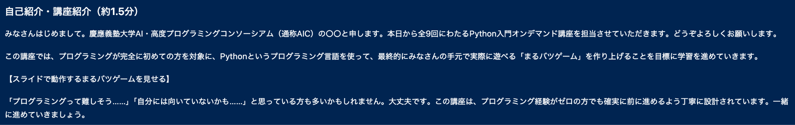
自己紹介・講座紹介

Slide 3
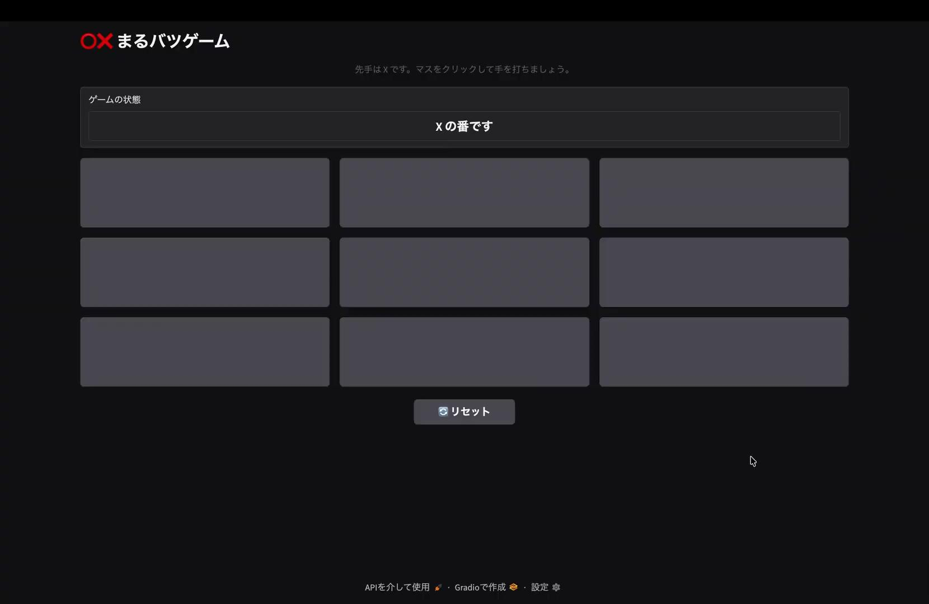

Slide 4
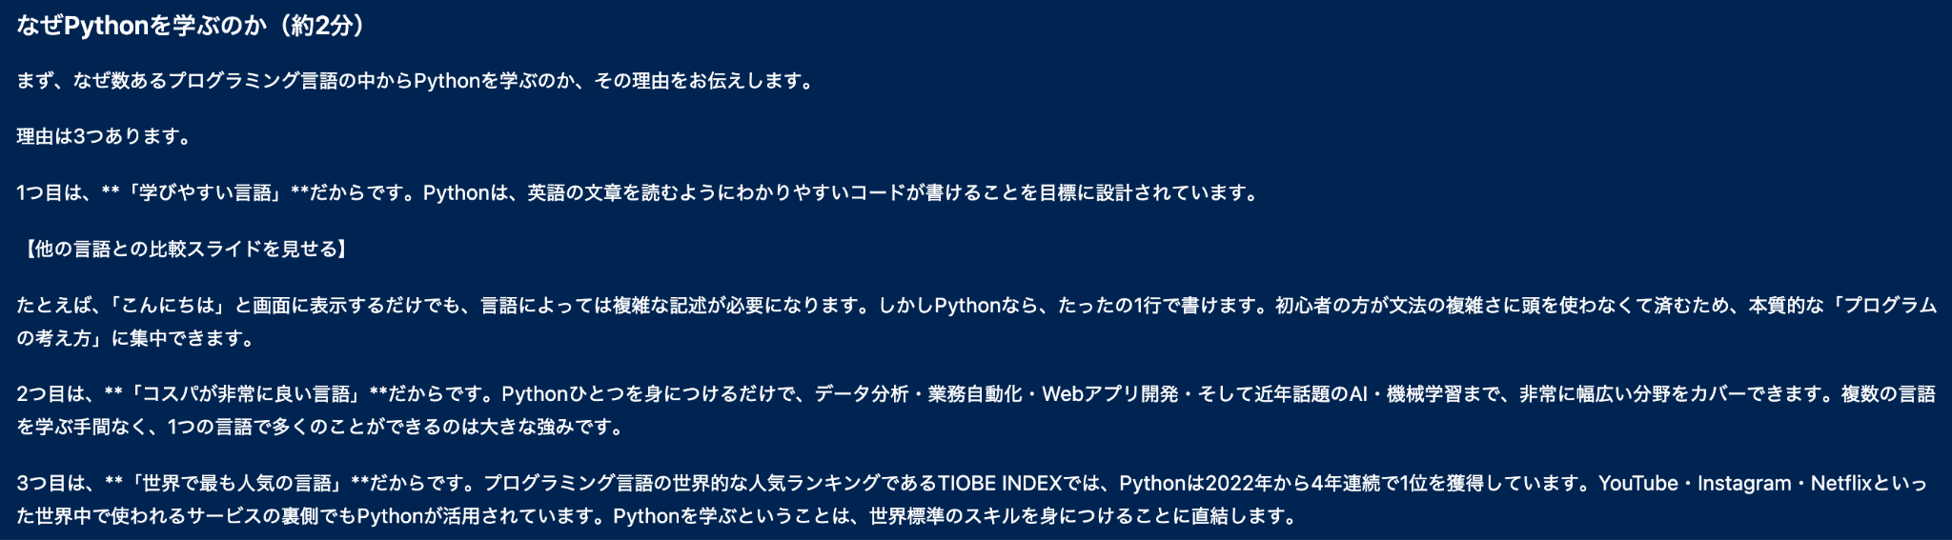
なぜPythonを学ぶのか

Slide 5
なぜPythonを学ぶのか
1. 読みやすさ
簡潔な構文により、コードが自然言語に近い形で書けるため、初心者にも読みやすく学びやすい言語です。

Slide 6
なぜPythonを学ぶのか
2. 豊富なライブラリ
データ分析（pandas）、機械学習（scikit-learn, PyTorch）、Web開発（Django, Flask）など、幅広い分野のサードパーティライブラリが充実しています。

Slide 7
なぜPythonを学ぶのか
3. 汎用性の高さ
Web開発、データサイエンス、自動化スクリプト、AI研究など、多様な用途に使えるため、一つの言語で幅広い領域をカバーできます。

Slide 8
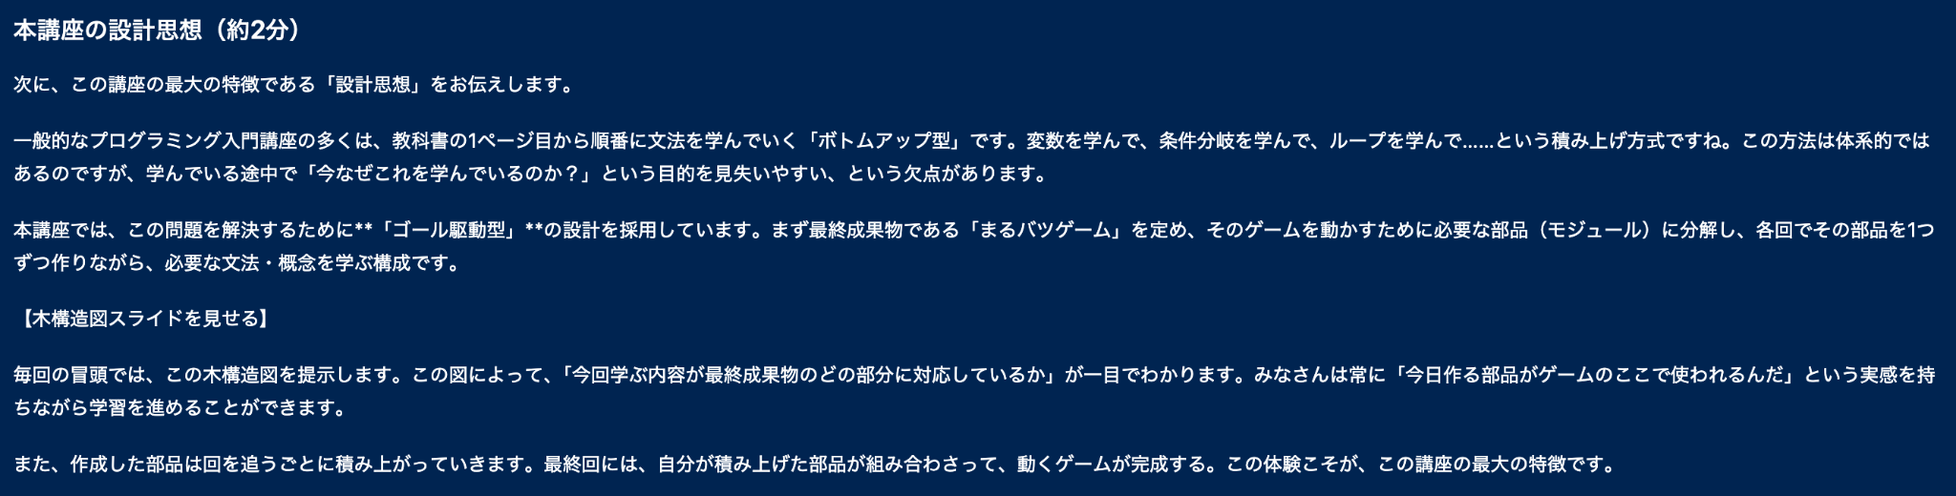
本講座の設計思想

Slide 9
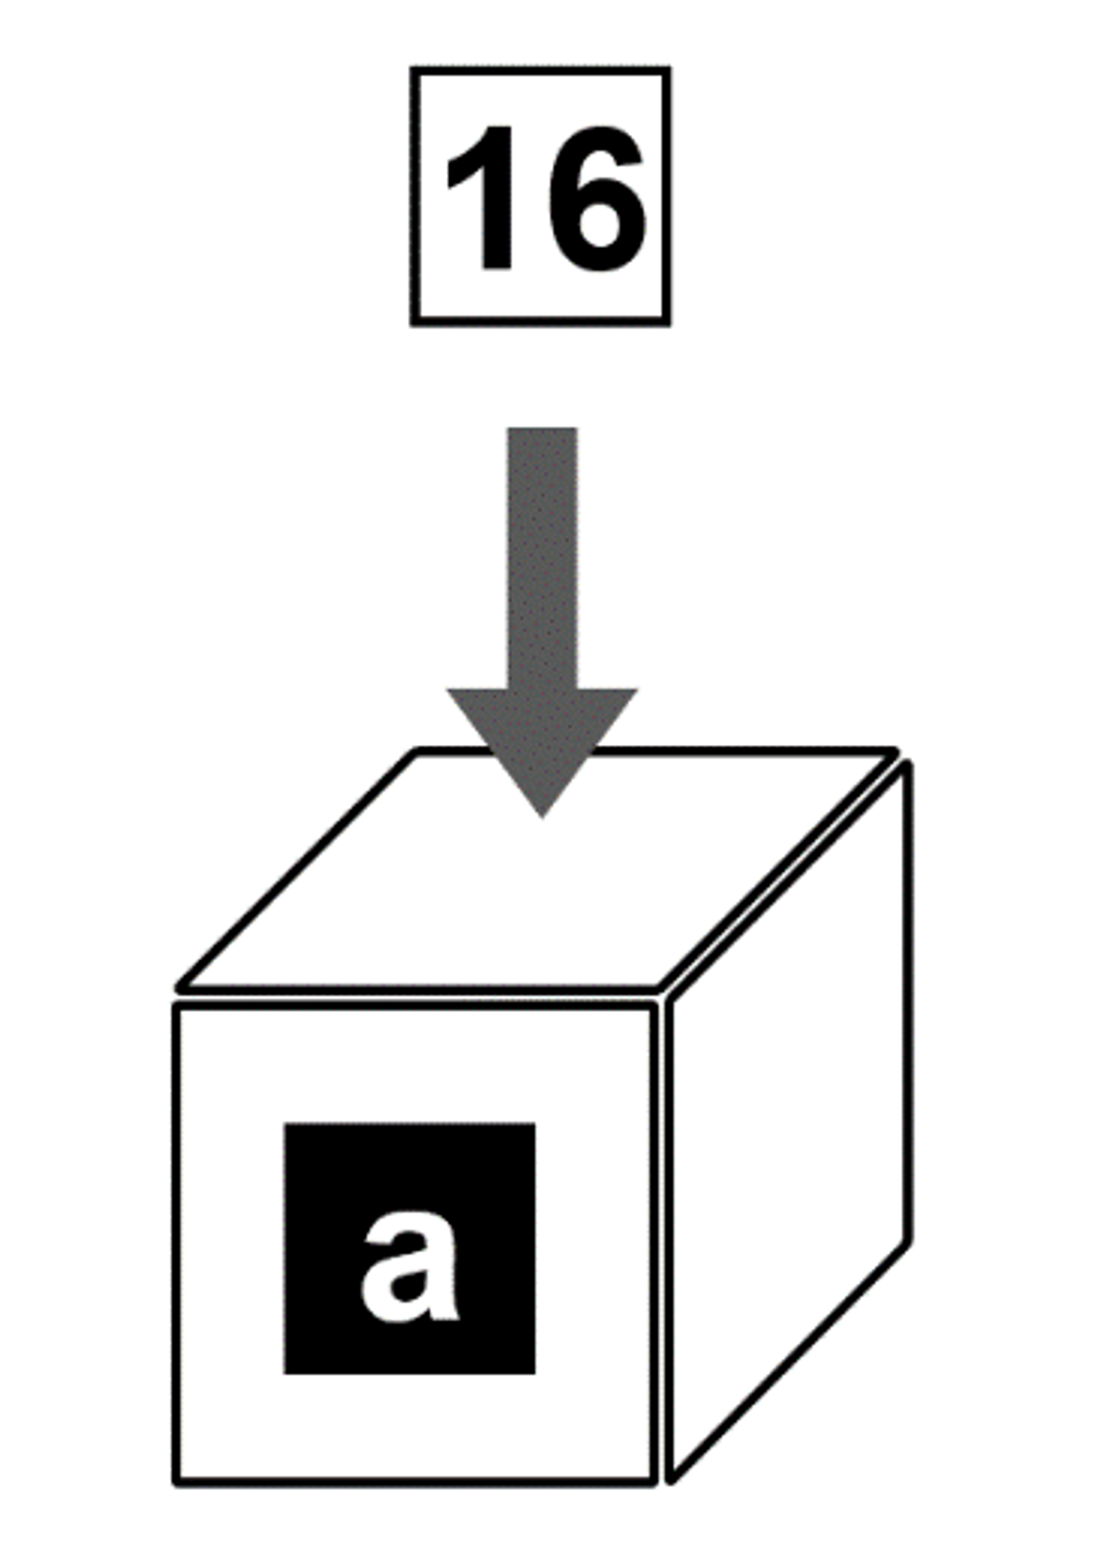
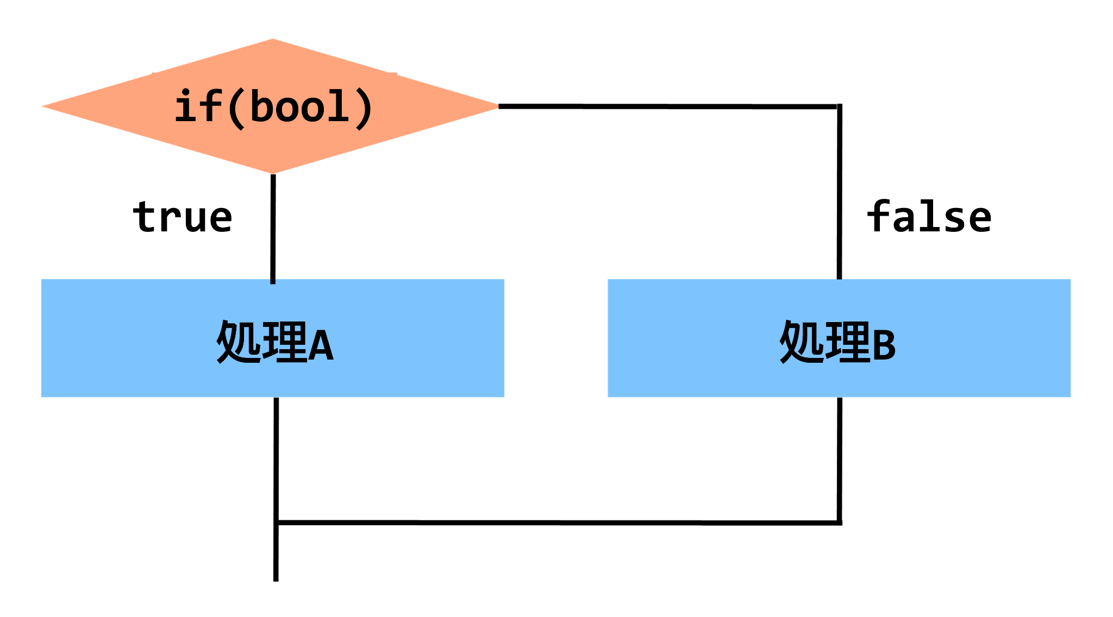
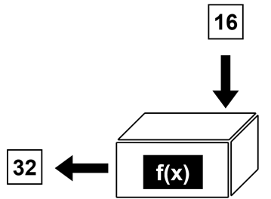
本講座の設計思想
従来の教科書的な教え方（ボトムアップ）
「なぜこれを学んでいるのか？」を 見失いやすい

Slide 10
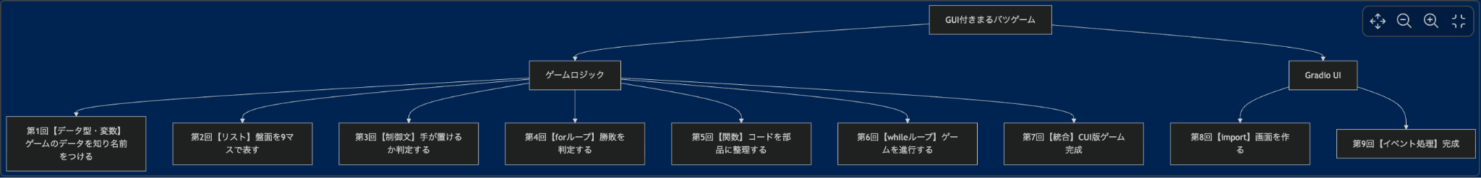
本講座の設計思想
本講座の提案するディアゴスティー二型（トップダウン）
常に何を学んでいるかを把握しやすい！

Slide 11
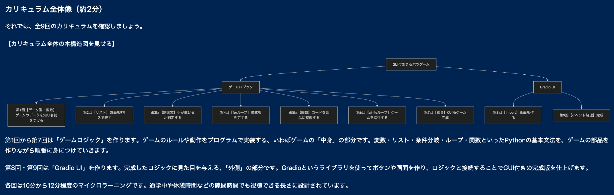
本講座の全体像

Slide 12
本講座の全体像

Slide 13
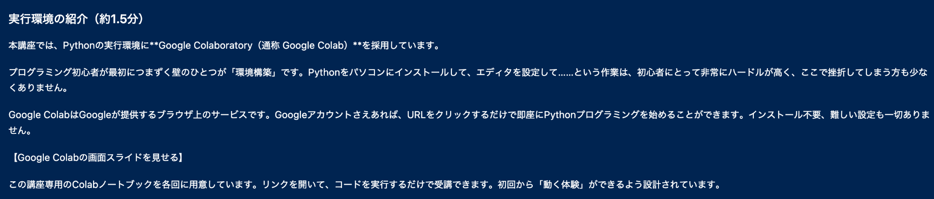
プログラミングの準備

Slide 14

プログラミングの準備
https://colab.research.google.com/?hl=ja

Slide 15
プログラミングの準備
Google Colaboratoryを使う理由
1. 環境構築の手間を省く
URLにアクセスするだけで 早速プログラミングを始められる

Slide 16
プログラミングの準備
Google Colaboratoryを使う理由
2. どんなパソコンでも
クラウドサービスであるため、 あなたのパソコンの性能は関係ありません

Slide 17
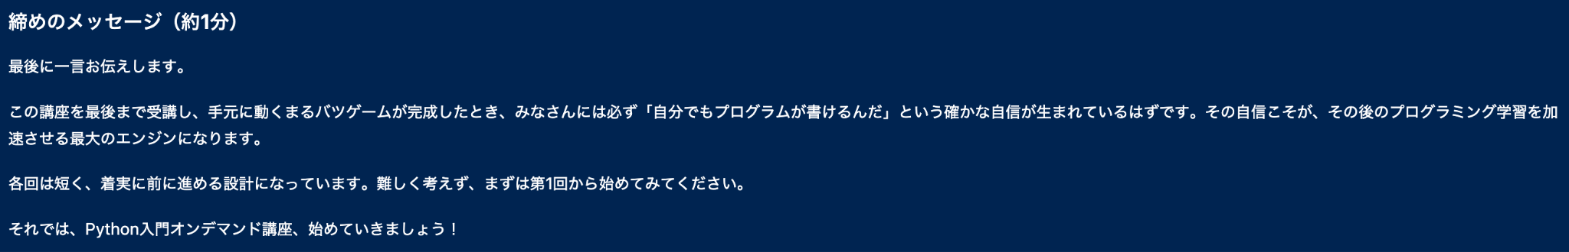
最後に

Slide 18
最後に

